Slide 1
基于深度学习的跨语言语义表示
白雪峰 1130310108

Slide 2
目录
课题研究的背景和意义
主要研究内容
进度安排
2017/3/23
2

Slide 3
课题研究的背景和意义
随着机器学习和深度学习在自然语言处理领域的不断兴起和广泛应用，融入多语言学知识源信息的词嵌入表示和基于神经网络的词嵌入表示开始应用在许多跨语言自然语言处理的任务中并且表现出了优异的性能。
经过我们的考察，发现基于 CCA 的跨语言学习模型
· 模型相对简单
· 训练出的词向量质量优于单语但某些地方也有不足
所以我们打算先对现存的此类模型进行相关实验，定性和定量的考察此种模型的优缺点，然后针对它的缺点进行优化和改进，争取实现一个有着更好性能的模型。
2017/3/23

Slide 4
总体工作安排
中期前（现在）的主要工作：
· 了解现有模型的原理
· 设计实验并通过实验考察现有模型，找出现存缺点并 初步提出解决方案
中期以后的工作：
· 进一步寻找解决方案，并跟据解决方案优化模型
2017/3/23

Slide 5
主要研究内容—现有模型原理
CCA（ Canonical-Correlation Analysis） 原理分析
典型关联分析（CCA）是利用综合变量对之间的相关关系来反映两个多维随机变量之间的整体相关性的多元统计分析方法。
举个简单的例子，我们想考察一 个人
解题能力 X（解题速度𝑥1， 解题正确率𝑥2）
阅读能力 Y（阅读速度𝑦1，理解程度𝑦2）之间的关系
简单相关系数？
·只是孤立考虑单个X与单个Y间的相关，没有考虑X、Y变量组内部各变量间的相关。
·两组间有许多简单相关系数，使问题显得复杂，难以从整体描述。
2017/3/23

Slide 6
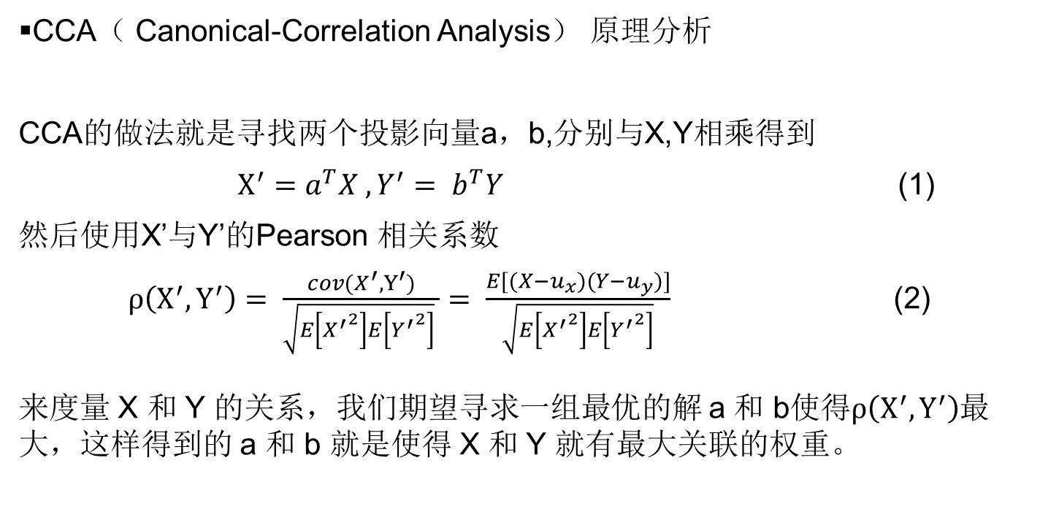
主要研究内容—现有模型原理
CCA（ Canonical-Correlation Analysis） 原理分析
CCA的做法就是寻找两个投影向量a，b,分别与X,Y相乘得到
$X^{′}=a^{T}X , Y^{′}= b^{T}Y$ (1)
然后使用X’与Y’的Pearson 相关系数
$ρ\left(X^{′},Y^{′}\right)= \frac{cov(X^{′},Y^{′})}{\sqrt{E\left[{X^{′}}^{2}\right]E\left[{Y^{′}}^{2}\right]} }= \frac{E[(X−u_{x})(Y−u_{y})]}{\sqrt{E\left[{X^{′}}^{2}\right]E\left[{Y^{′}}^{2}\right]}}$ (2)
来度量 X 和 Y 的关系，我们期望寻求一组最优的解 a 和 b使得$ρ\left(X^{′},Y^{′}\right)$最 大，这样得到的 a 和 b 就是使得 X 和 Y 就有最大关联的权重。
2017/3/23

Slide 7
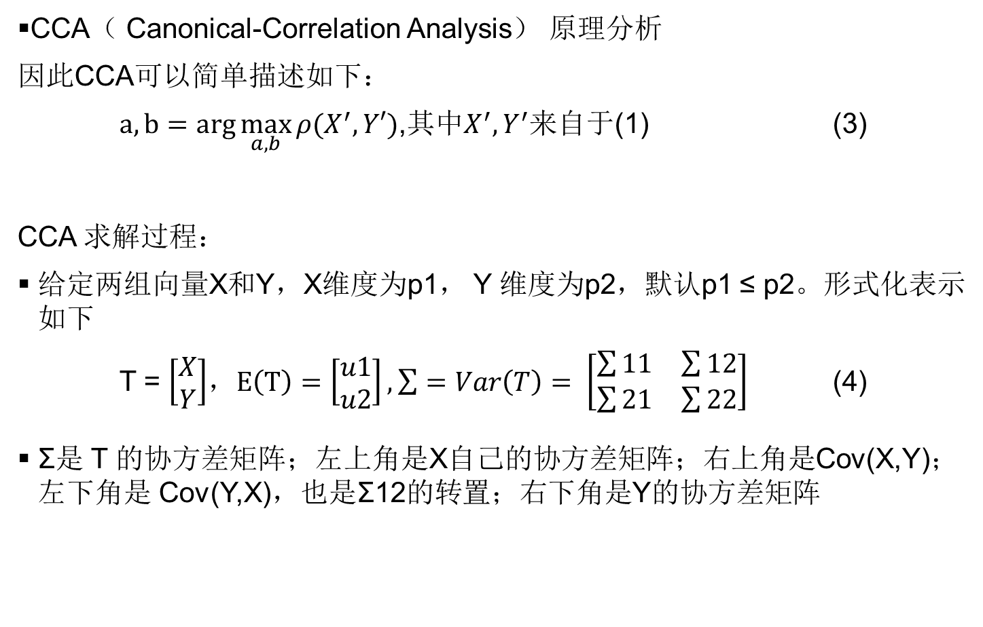
主要研究内容—现有模型原理
CCA（ Canonical-Correlation Analysis） 原理分析
因此CCA可以简单描述如下：
$a,b=\arg{\max_{a,b}{ρ(X^{′},Y′)}}$,其中$X^{′},Y^{′}$来自于(1) (3)
CCA 求解过程：
给定两组向量X和Y，X维度为p1， Y 维度为p2，默认p1 ≤ p2。形式化表示如下
T = $\left[\begin{matrix}X \\ Y\end{matrix}\right]$，$E\left(T\right)=\left[\begin{matrix}u1 \\ u2\end{matrix}\right], \sum{=Var\left(T\right)= \left[\begin{matrix}\sum{11} & \sum{12} \\ \sum{21} & \sum{22}\end{matrix}\right]}$ (4)
Σ是 T 的协方差矩阵；左上角是X自己的协方差矩阵；右上角是Cov(X,Y)； 左下角是 Cov(Y,X)，也是Σ12的转置；右下角是Y的协方差矩阵
2017/3/23

Slide 8
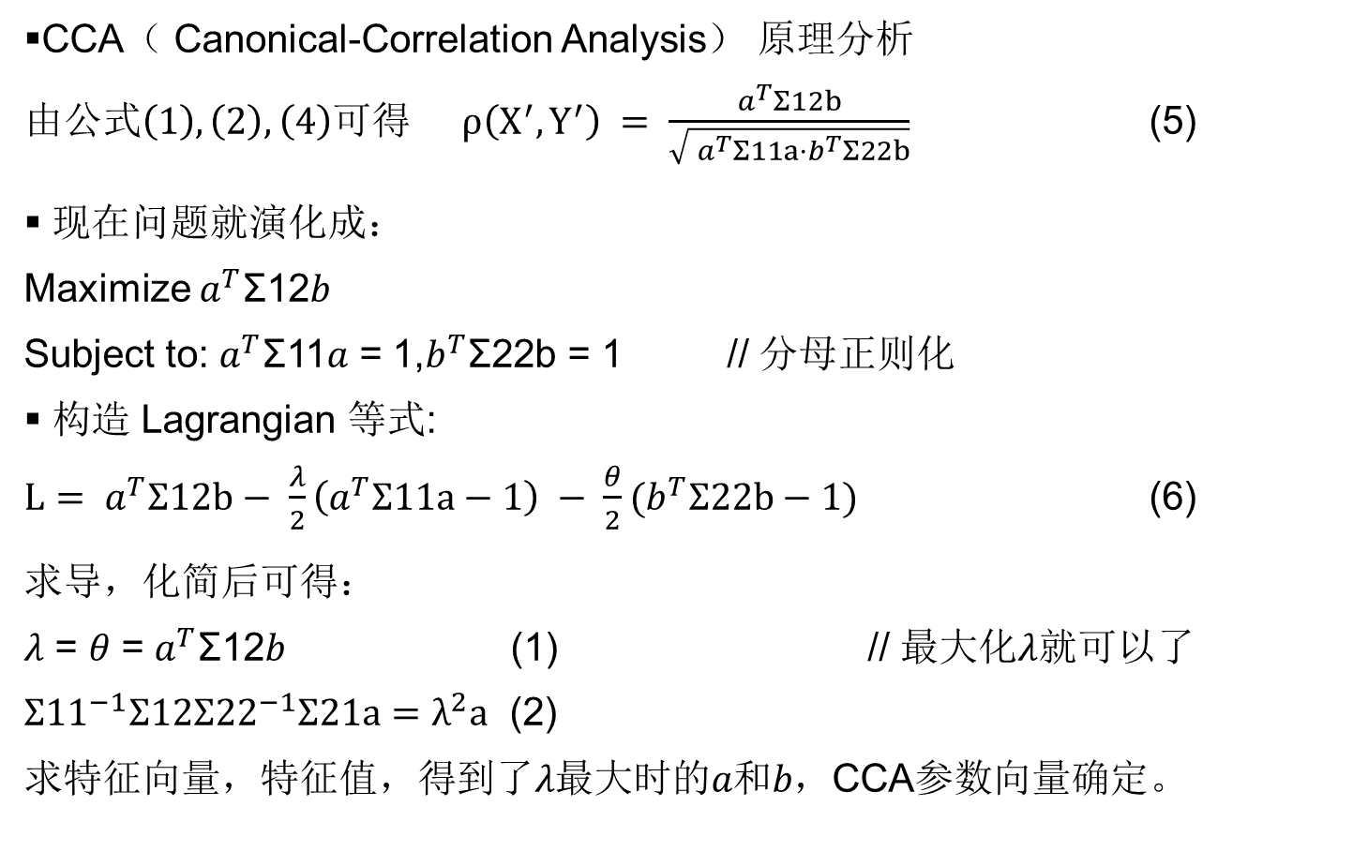
主要研究内容—现有模型原理
CCA（ Canonical-Correlation Analysis） 原理分析
$由公式\left(1\right),\left(2\right),\left(4\right)可得 ρ\left(X^{′},Y^{′}\right) = \frac{a^{T}Σ12b}{\sqrt{ a^{T}Σ11a·b^{T}Σ22b}}$ (5)
现在问题就演化成：
Maximize $a^{T}$Σ12𝑏
Subject to: $a^{T}$Σ11𝑎 = 1,$b^{T}$Σ22b = 1 // 分母正则化
构造 Lagrangian 等式:
$L= a^{T}Σ12b− \frac{λ}{2}\left(a^{T}Σ11a−1\right) − \frac{θ}{2}(b^{T}Σ22b−1)$ (6)
求导，化简后可得：
𝜆 = 𝜃 = $a^{T}$Σ12𝑏 (1) // 最大化𝜆就可以了
${Σ11}^{−1}Σ12{Σ22}^{−1}Σ21a=λ^{2}a$ (2)
求特征向量，特征值，得到了𝜆最大时的𝑎和𝑏，CCA参数向量确定 。
2017/3/23

Slide 9
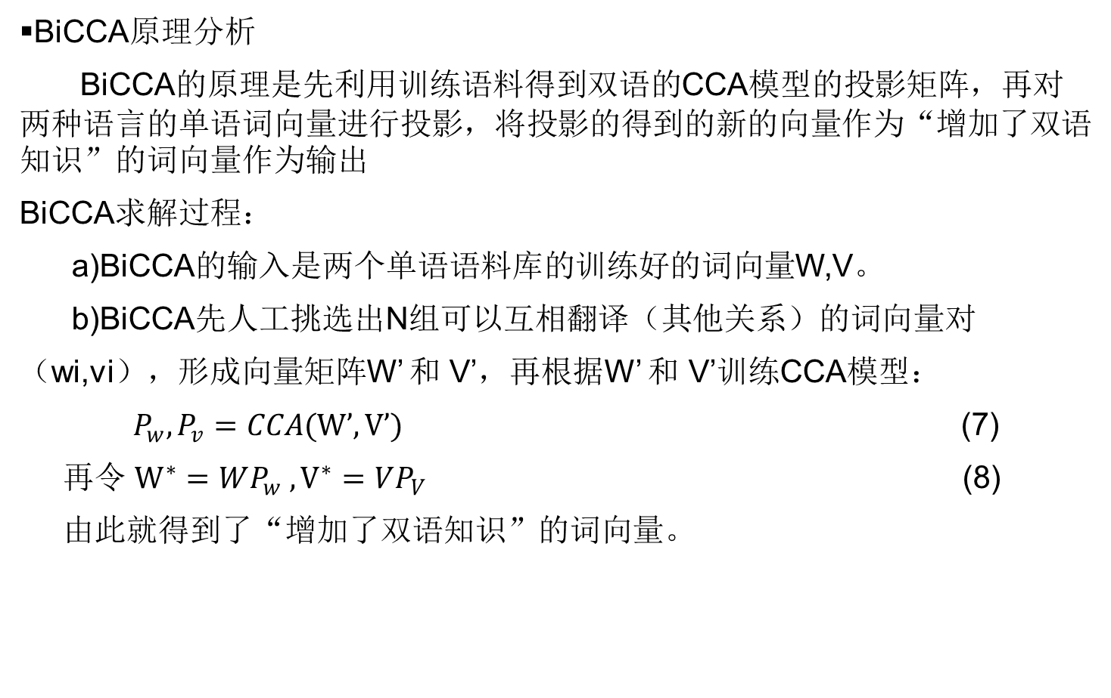
主要研究内容—现有模型原理
BiCCA原理分析
BiCCA的原理是先利用训练语料得到双语的CCA模型的投影矩阵，再对两种语言的单语词向量进行投影，将投影的得到的新的向量作为“增加了双语知识”的词向量作为输出
BiCCA求解过程：
a)BiCCA的输入是两个单语语料库的训练好的词向量W,V。
b)BiCCA先人工挑选出N组可以互相翻译（其他关系）的词向量对
（wi,vi），形成向量矩阵W’ 和 V’，再根据W’ 和 V’训练CCA模型：
$P_{w},P_{v}=CCA(W’,V’)$ (7)
再令 $W^{∗}=WP_{w} , V^{∗}=VP_{V}$ (8)
由此就得到了“增加了双语知识”的词向量。
2017/3/23

Slide 10
主要研究内容—模型考察方案
1) 对模型训练出的词向量进行单语和双语的评估（共三个实验）
2) 在每个实验中：
·对该模型进行定量的分析：
评估该跨语言模型相对单语模型的性能提升程度
其他高代价语料模型相对此模型的性能提升
·对该模型的表现进行定性分析：
跨语言模型之所以能提升性能的本质
对比该模型与其他类似模型的词向量在词空间的分布
2017/3/23

Slide 11
主要研究内容—模型考察方案
用于评估的三个实验设计：
1）单语评估：基于词相似度的评估方案
·实验目的：评估该跨语言模型相对于单语模型是否在词相似度实验上有提升
·实验评估方法：
分别是Spearman’s rank correlation coefficient(
Myers and Well, 1995)和QVEC(Tsvetkov et al.2015)
两种方案。
2017/3/23

Slide 12
主要研究内容—模型考察方案
用于评估的三个实验设计：
2）跨语言字典生成
·实验目的：考察模型跨语言寻找近/同义词的能力
·实验评估方法：
The task of cross-lingual dictionary induction
(Vuli´candMoens,2013a)
2017/3/23

Slide 13
主要研究内容—模型考察方案
用于评估的三个实验设计：
3）跨语言文本分类
·实验目的：考察模型跨语言进行文本分类的能力
·实验评估方法：
CLDC (Klementiev.2012)
2017/3/23

Slide 14
进度安排
第1-3周：根据课题了解相关技术并考察相关模型，设计实验，参加开题答辩
第4-6周：基本完成设计的实验，并根据需要补充实验
第7-9周：分析实验结果，进一步深入理解模型的优缺点，找出模型不够完美的原因。并初步提出解决方案，参加中期答辩。
第10-12周：进一步寻找解决方案，并跟据解决方案优化模型
第13-15周：整合系统，参数微调，撰写结题答辩报告。
2017/3/23

Slide 15
谢谢！
2017/3/23

